Slide 1


структурное подразделение государственного бюджетного общеобразовательного учреждения Самарской области средней общеобразовательной школы «Образовательный центр» имени Героя Советского Союза Ваничкина Ивана Дмитриевича с. Алексеевка муниципального района Алексеевский Самарской области - детский сад «Светлячок»
Телефон 8(84671) 2-25-99, е-mail: mdou7svet@mail.ru
Развивающая предметно – пространственная среда спортивного зала
Инструктор по физической культуре: Савенкова Л.В.

Slide 2

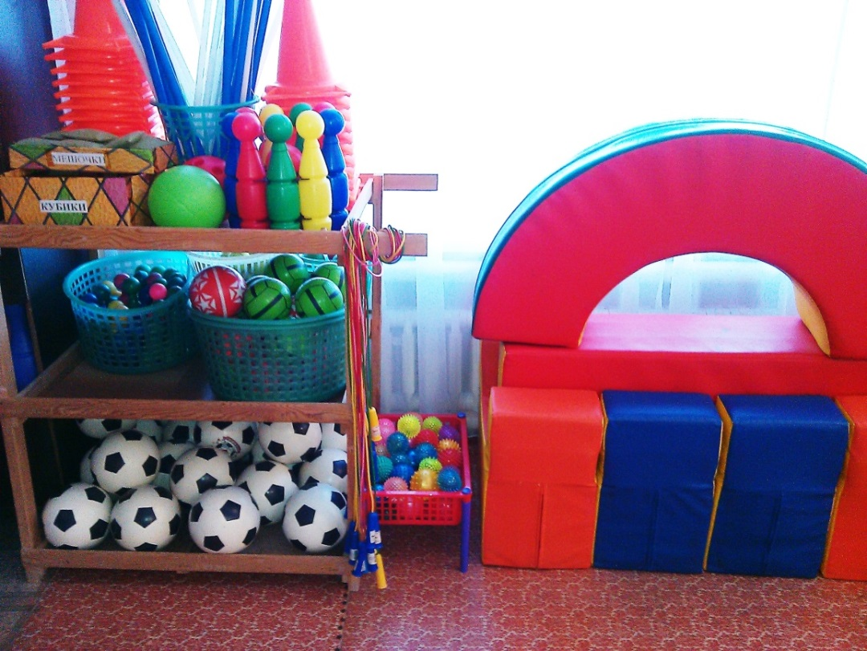
Развивающая предметно – пространственная среда в спортивном зале нашего детского сада строится таким образом, чтобы дать возможность наиболее эффективно развивать индивидуальность каждого ребенка с учетом его склонностей, интересов, уровня активности

Slide 3
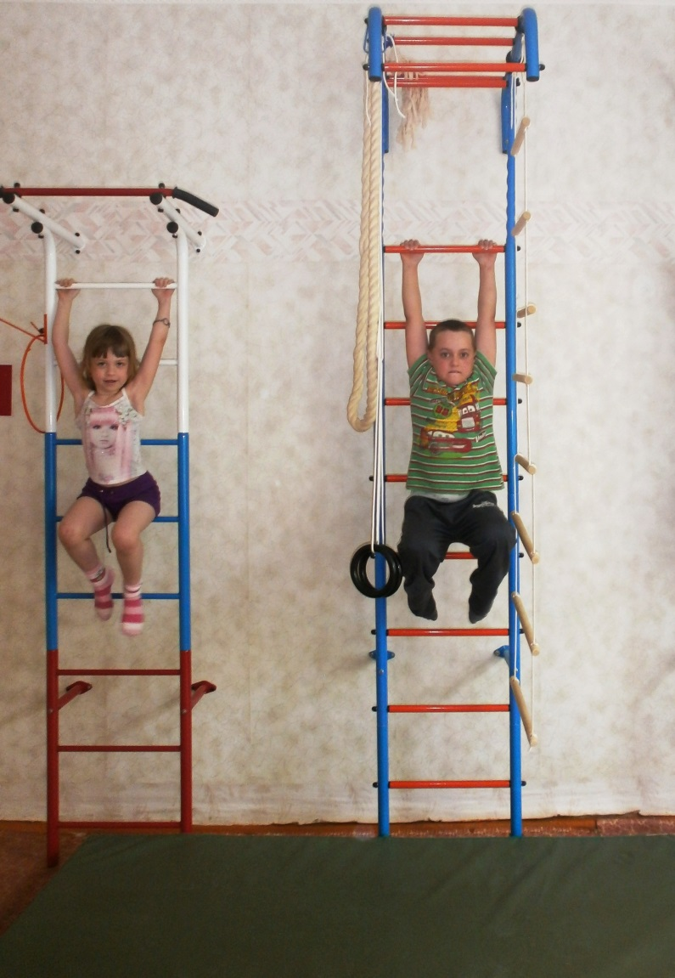

СТАЦИОНАРНОЕ ОБОРУДОВАНИЕ: ГИМНАСТИЧЕСКАЯ СТЕНКА
Лазание по гимнастической стенке способствует развитию ловкости, силы, смелости, выносливости, координации движений.
Во время лазанья по стенке на пол обязательно кладется мат для страховки!

Slide 4
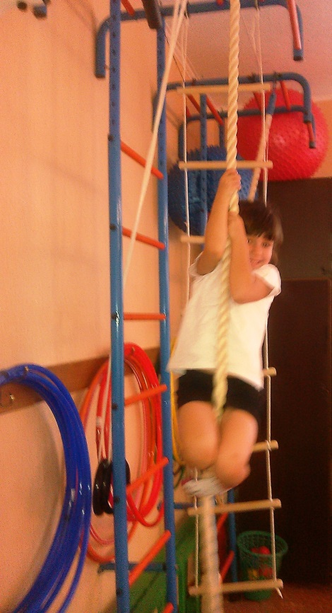
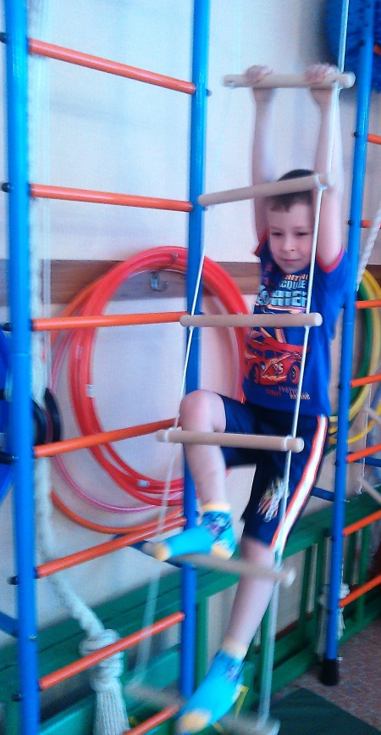
ПОДВЕСНОЕ ОБОРУДОВАНЕИ: КОЛЬЦА, ЛЕСЕНКА ТРАП,КАНАТ
Лазанье по подвесным конструкциям развивает мышечную силу, координацию, ловкость
Во время лазанья детей по подвесному оборудованию на пол обязательно кладется мат для страховки!

Slide 5
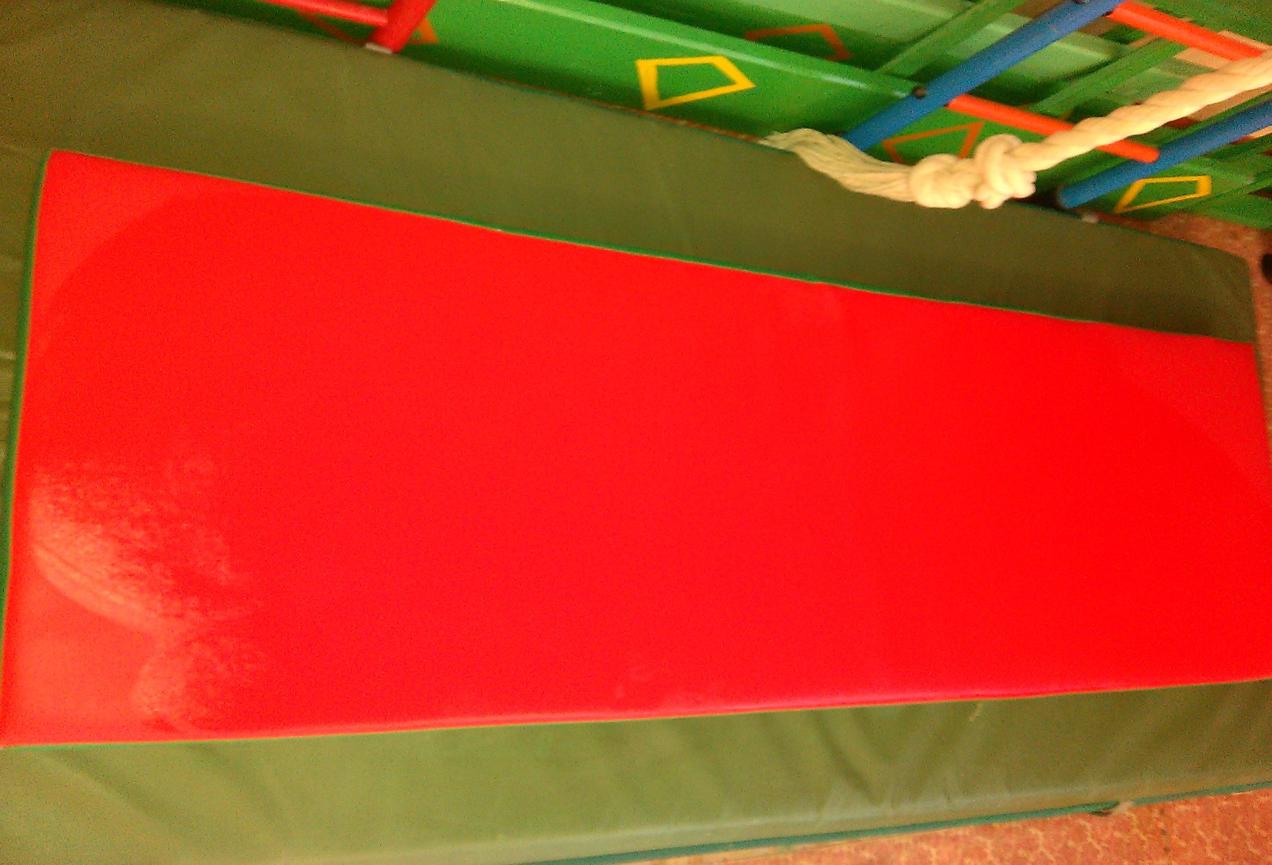
Оборудование для обеспечения страховки

Slide 6
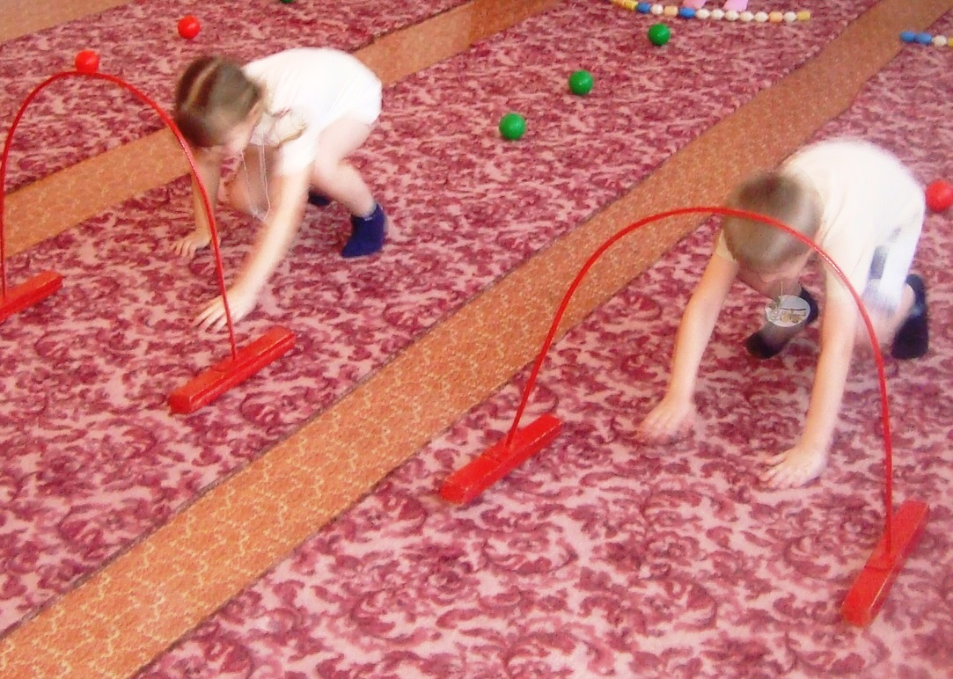
Передвижные конструкции: дуги
Использование дуг позволяет обучать детей в зависимости от высоты препятствия

Slide 7
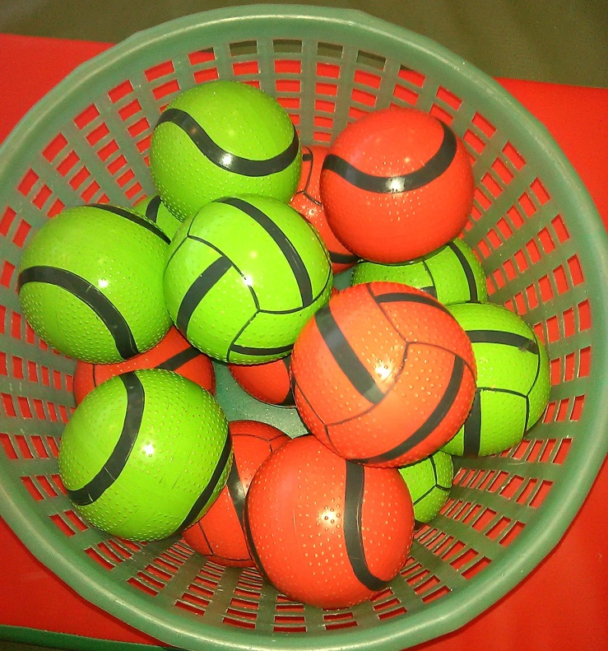
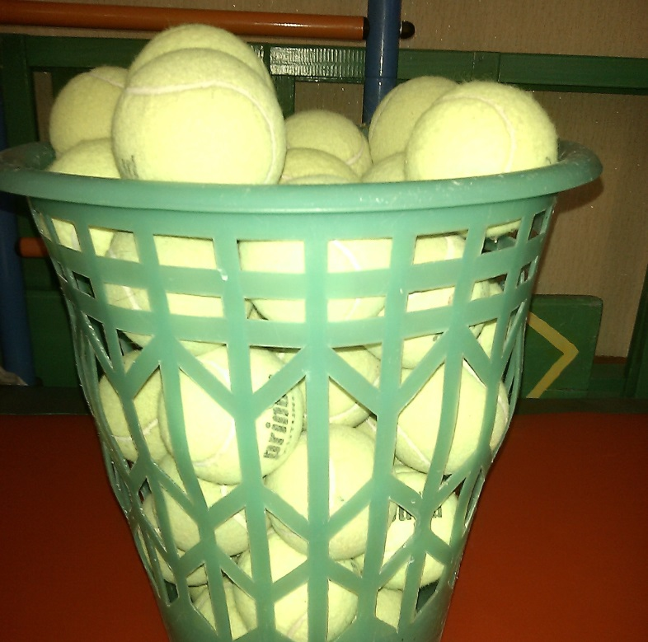
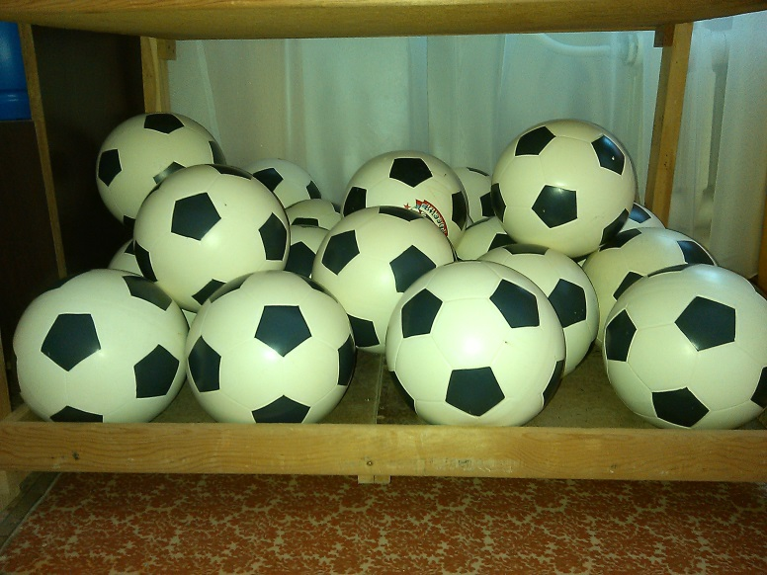
ПОСОБИЕ ДЛЯ ОРУ И ПОДВИЖНЫХ ИГР
Упражнение с мячами разного размера способствуют развитию мышц плечевого пояса и рук, координации и точности движений, глазомера, мышечного чувства и силы

Slide 8
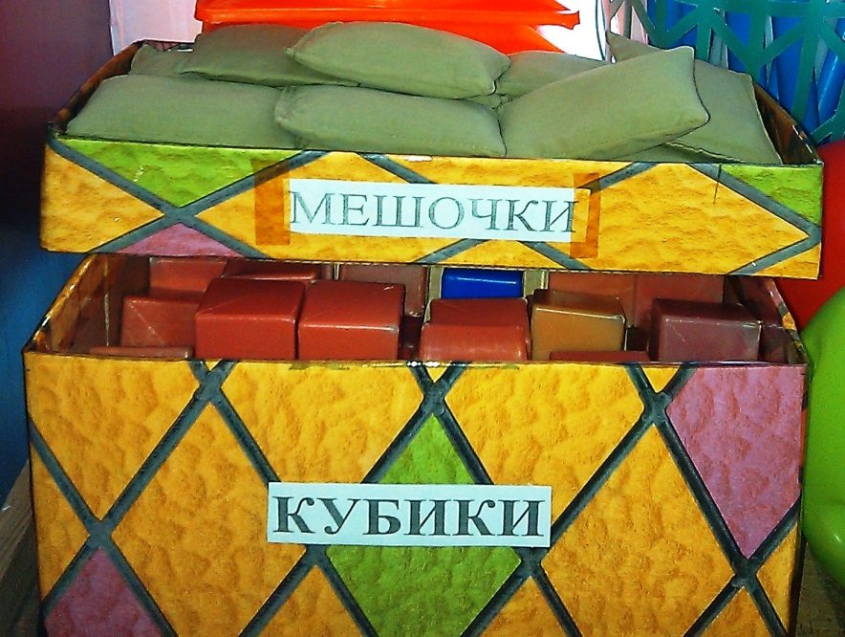
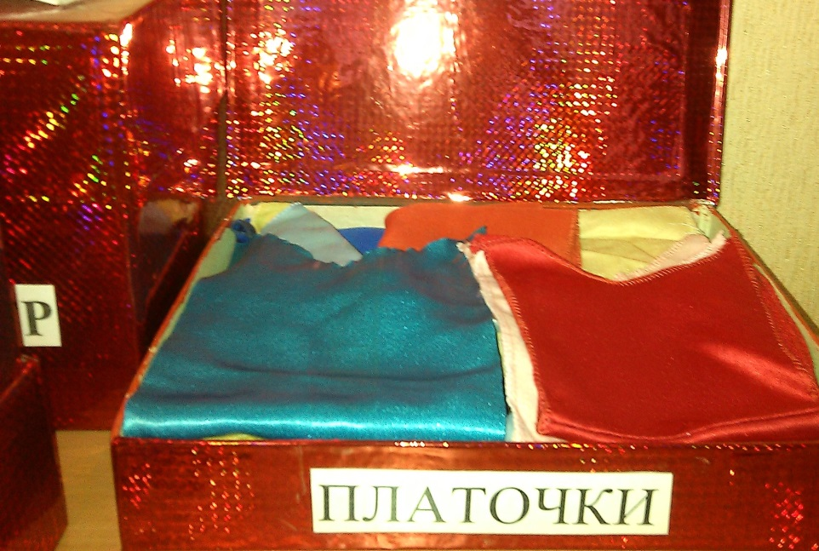
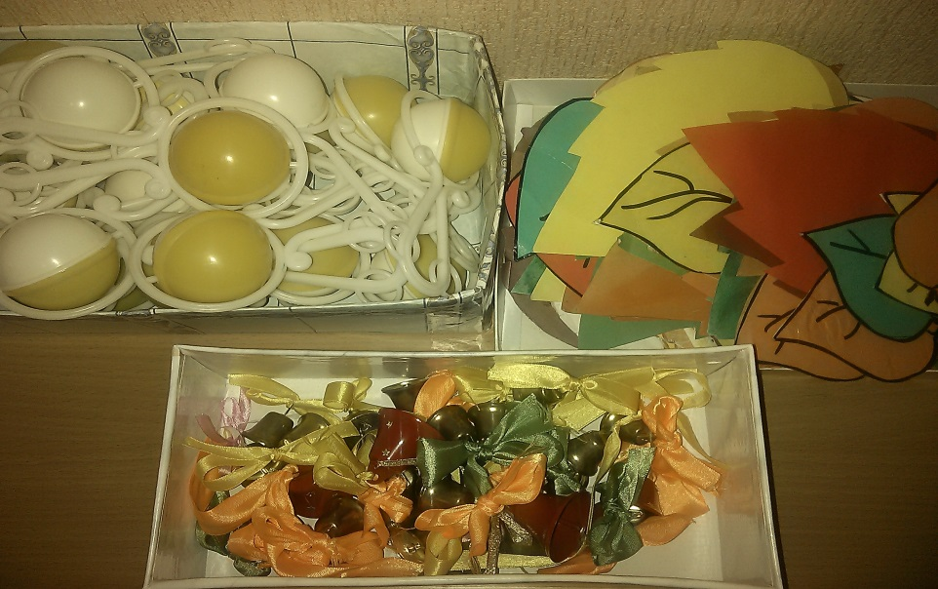
ПОСОБИЕ ДЛЯ ОРУ И ПОДВИЖНЫХ ИГР

Slide 9
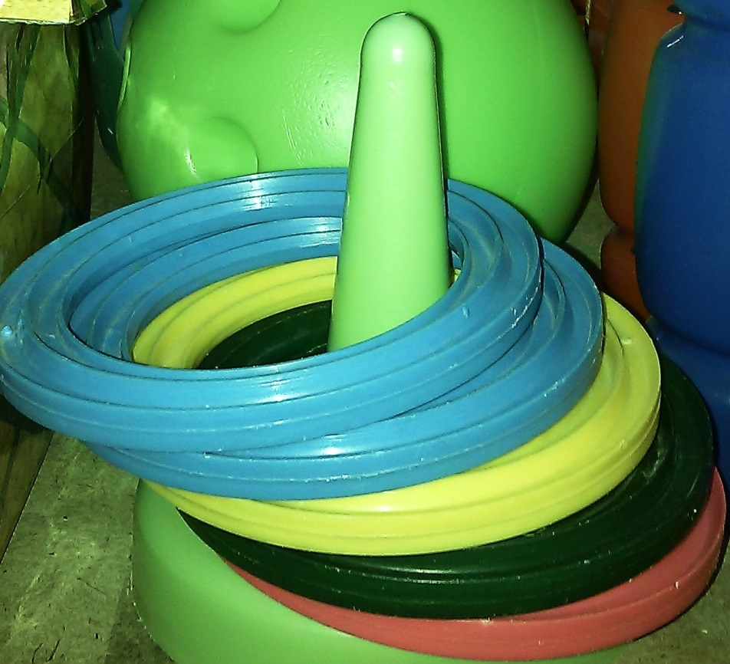
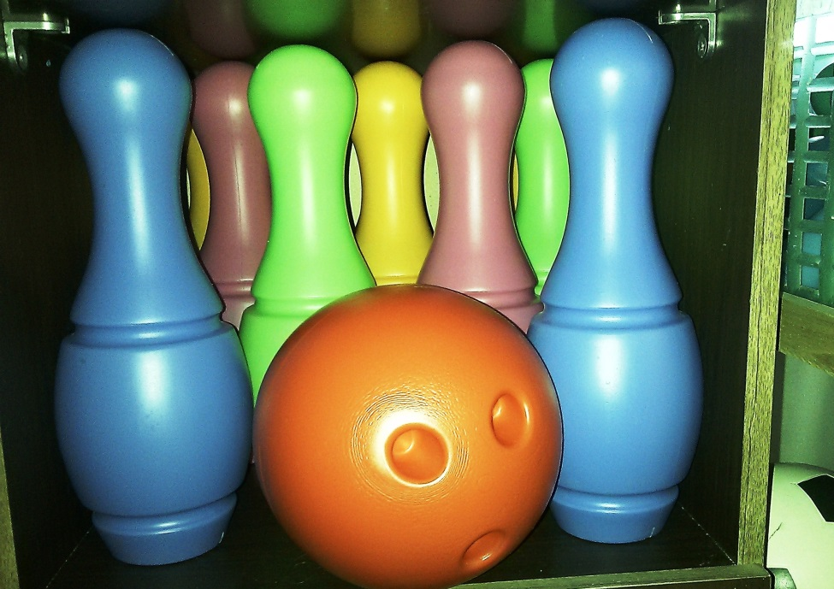
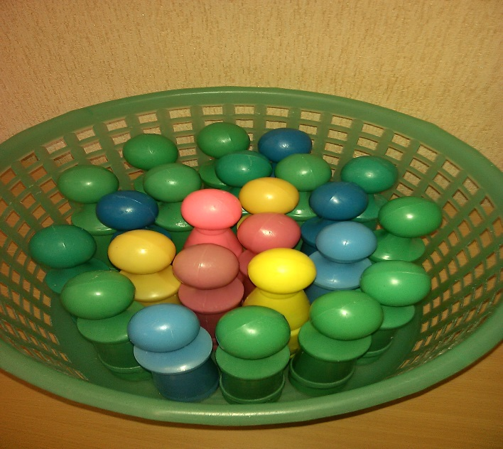
ПОСОБИЕ ДЛЯ ИГР И ЭСТАФЕТ
кольцеброс
боулинг
кегли

Slide 10
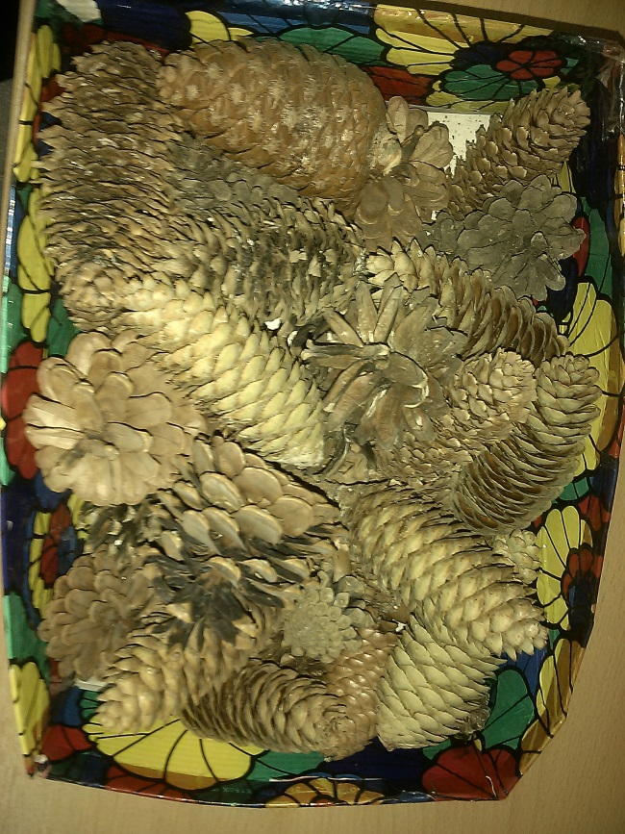
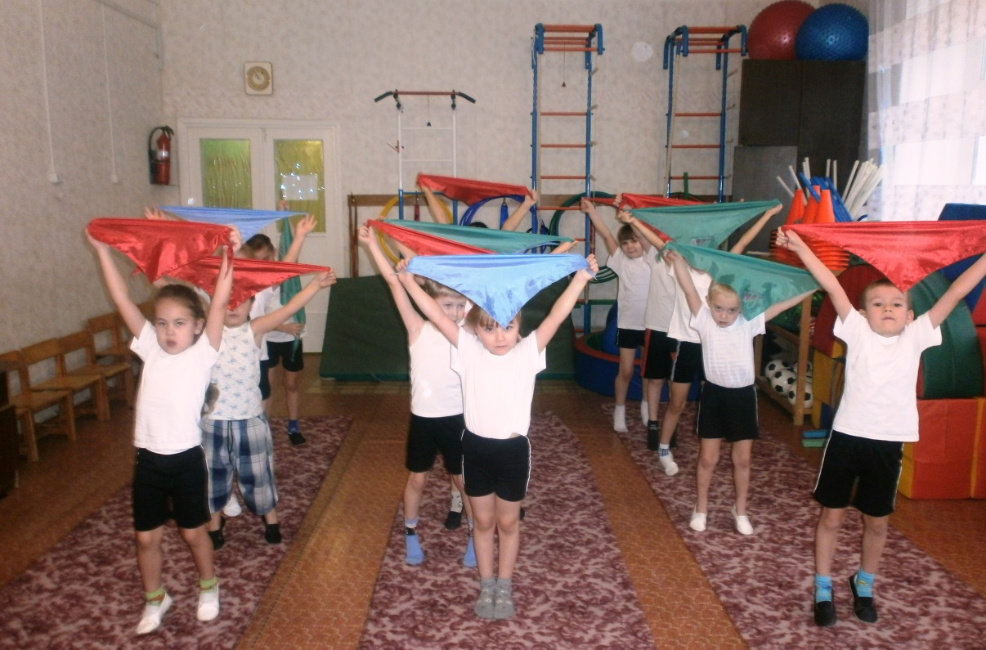
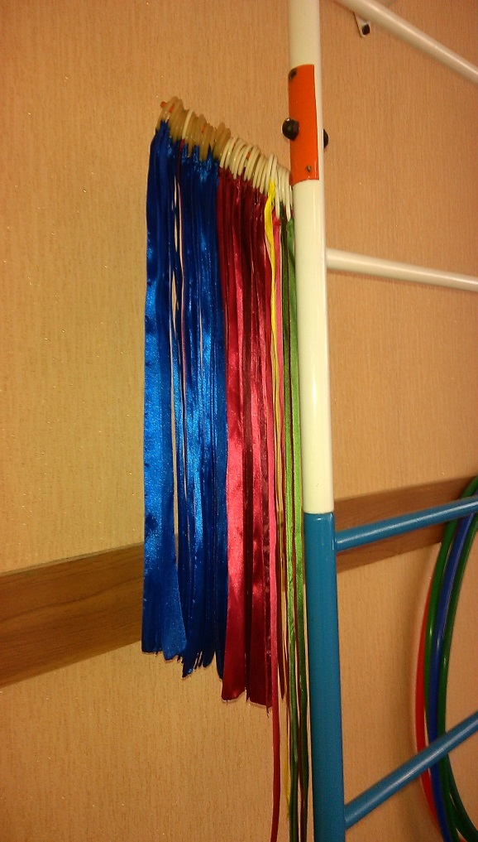
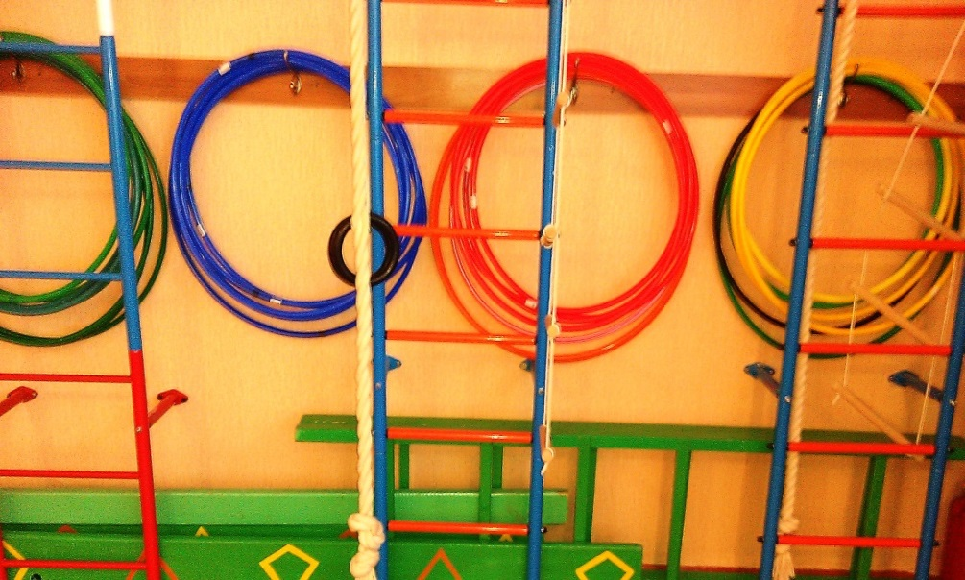
ПОСОБИЯ ДЛЯ ОРУ И ПОДВИЖНЫХ ИГР

Slide 11
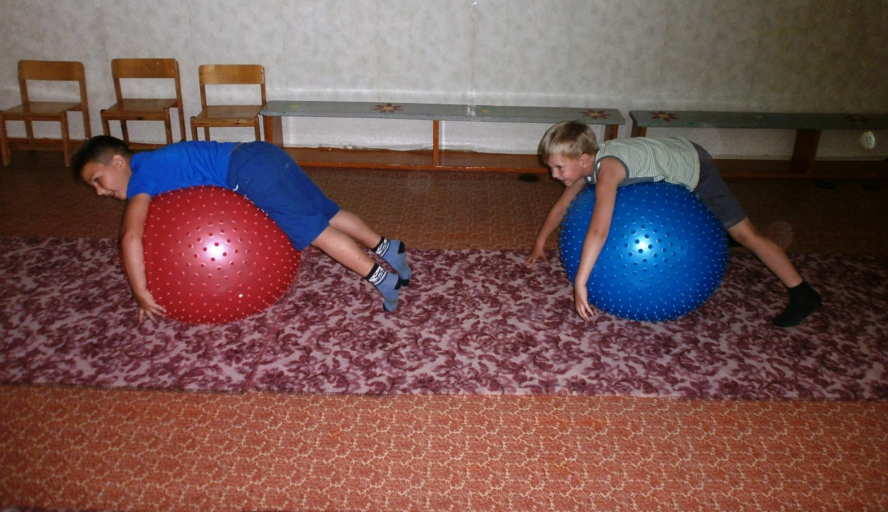
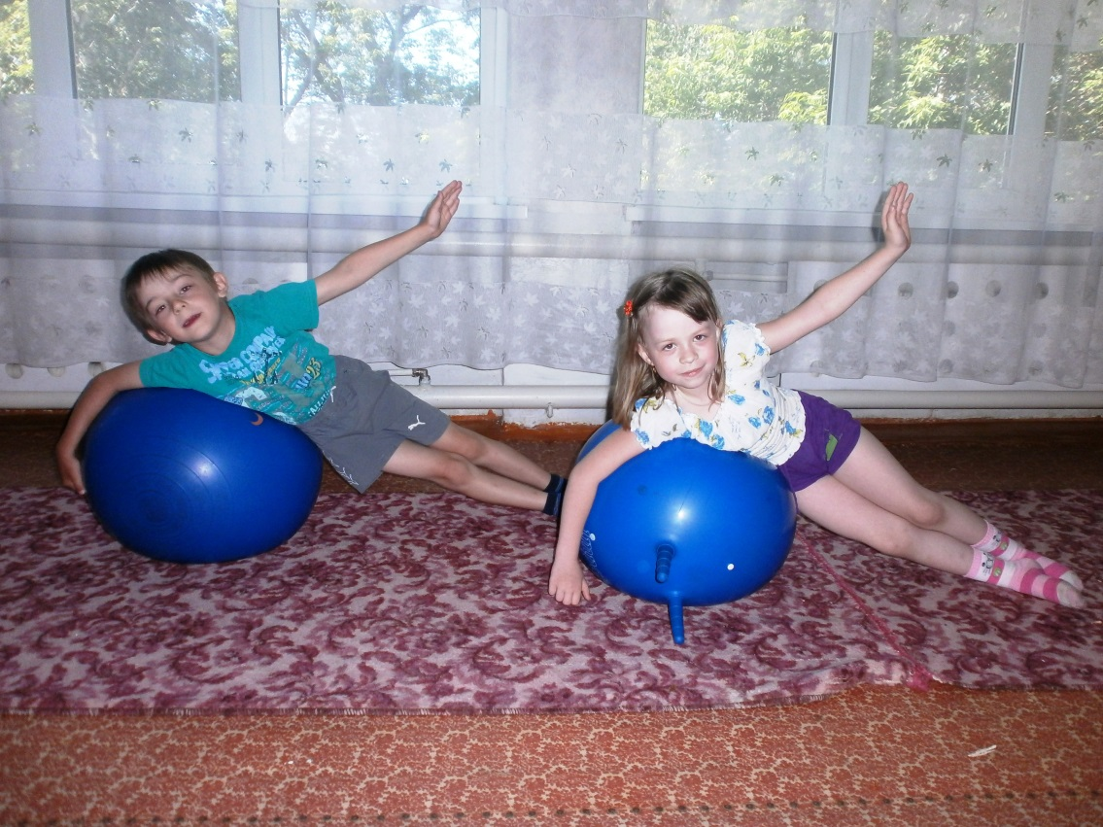
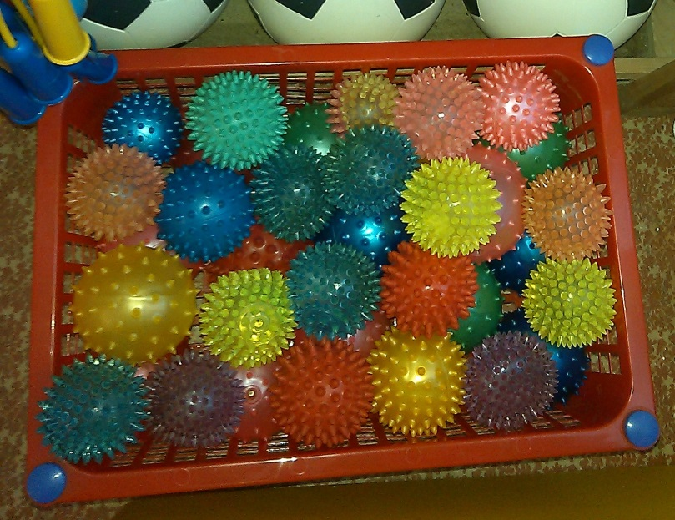
МЯЧИ ФИТБОЛЫ,МАССАЖНЫЕ МЯЧИ И МЯЧИКИ

Slide 12
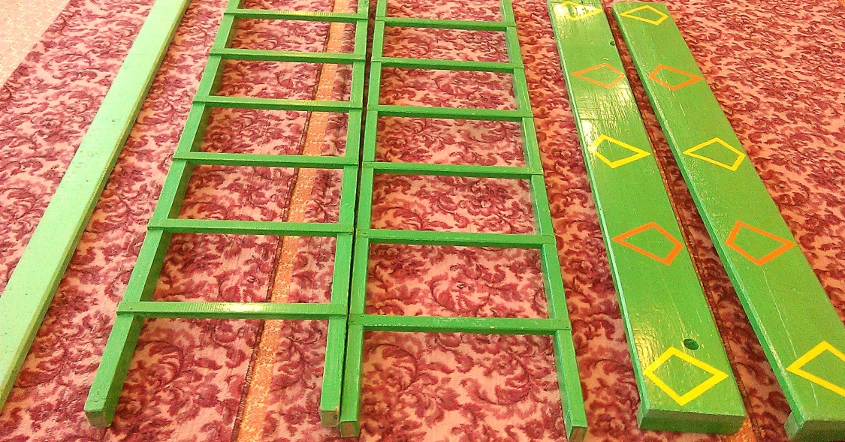
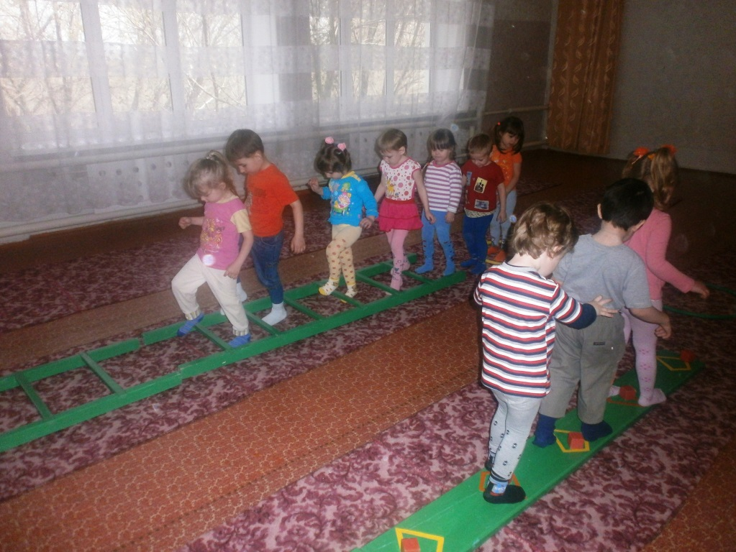
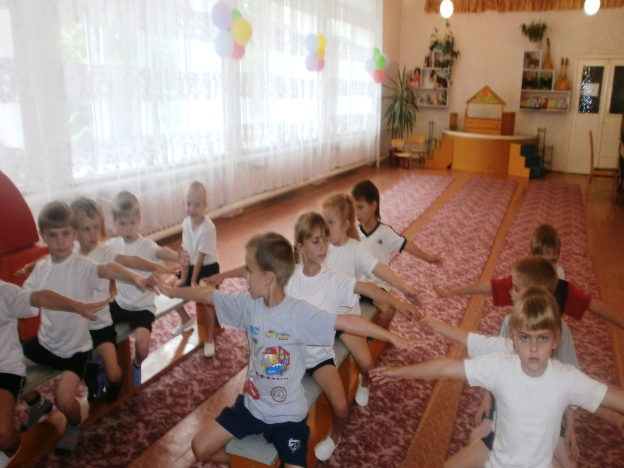
ПЕРЕДВИЖНЫЕ КОНТРУКЦИИ: ГИМНАСТИЧЕСКИЕ СКАМЕЙКИ ДОСКИ,ЛЕСЕНКИ, РЕЙКИ

Slide 13
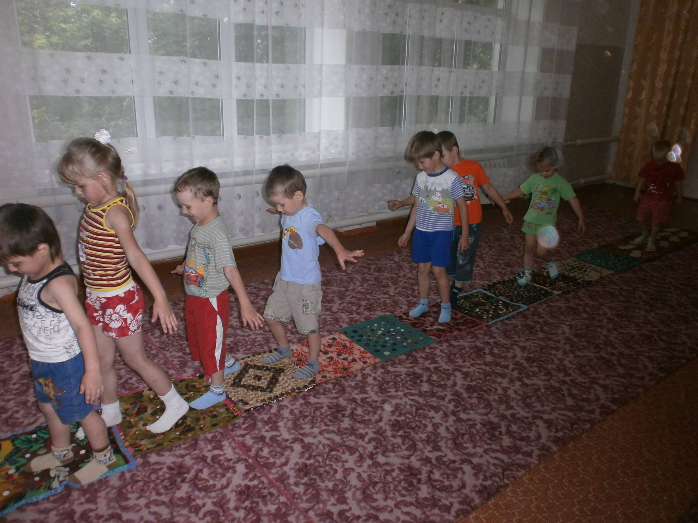
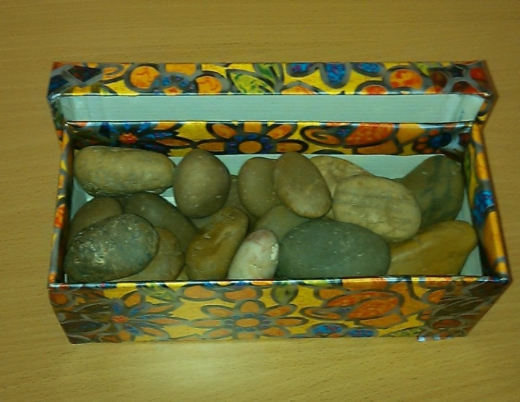

Нестандартное оборудование для профилактики плоскостопия

Slide 14
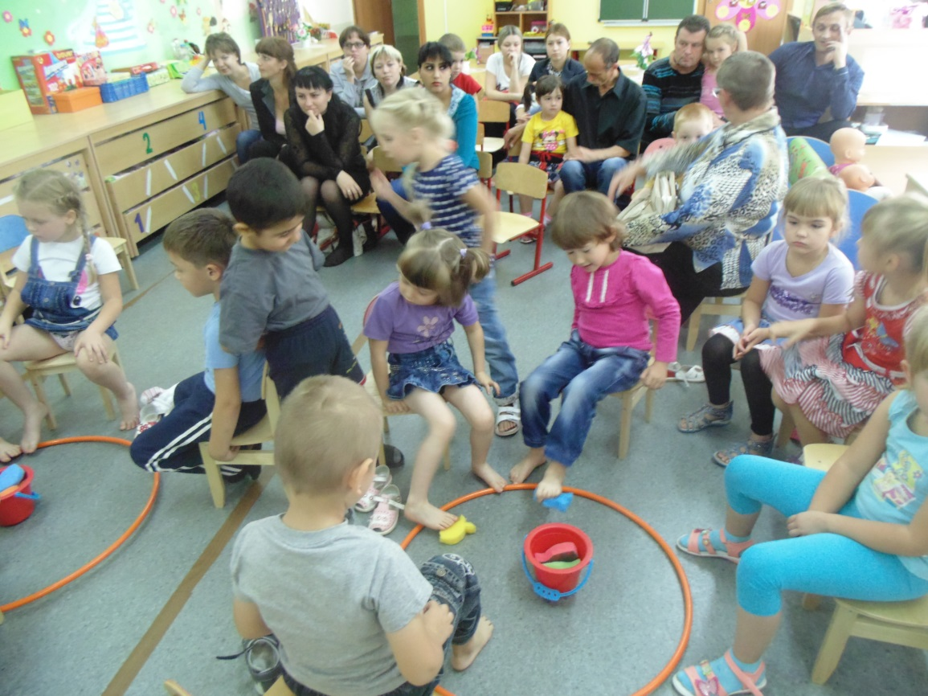
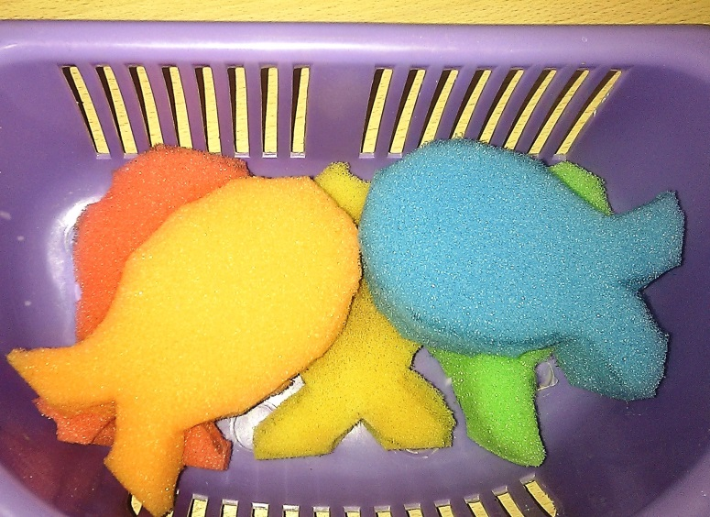
Нестандартное оборудование для профилактики плоскостопия

Slide 15
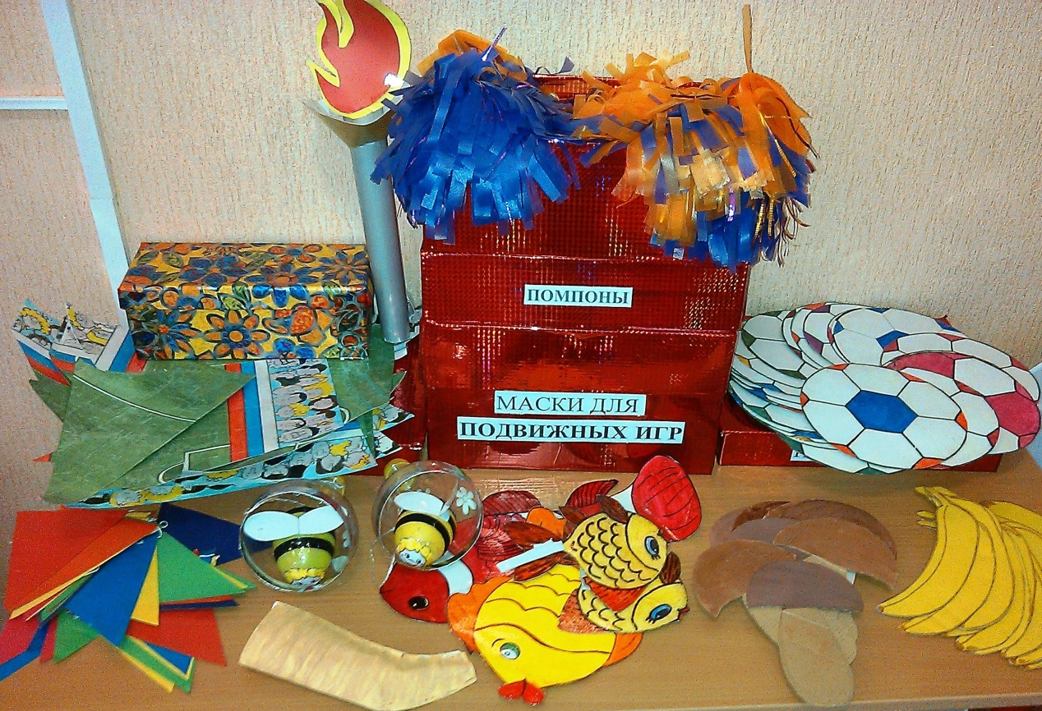
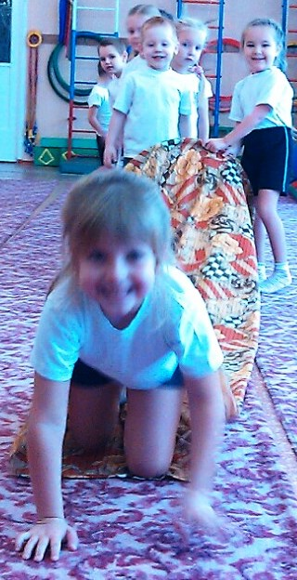
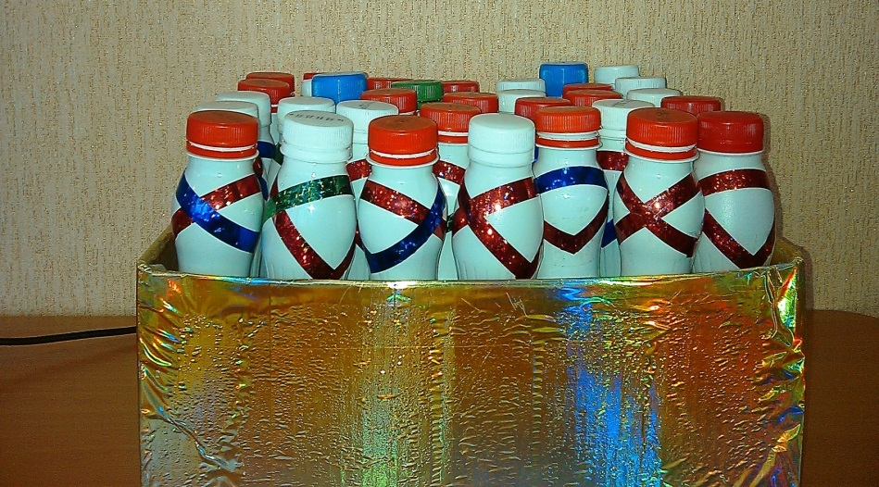
Нестандартное оборудование

Slide 16
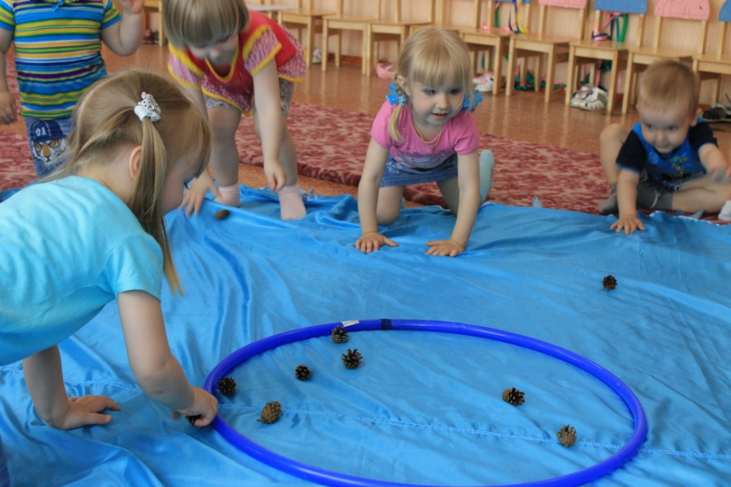
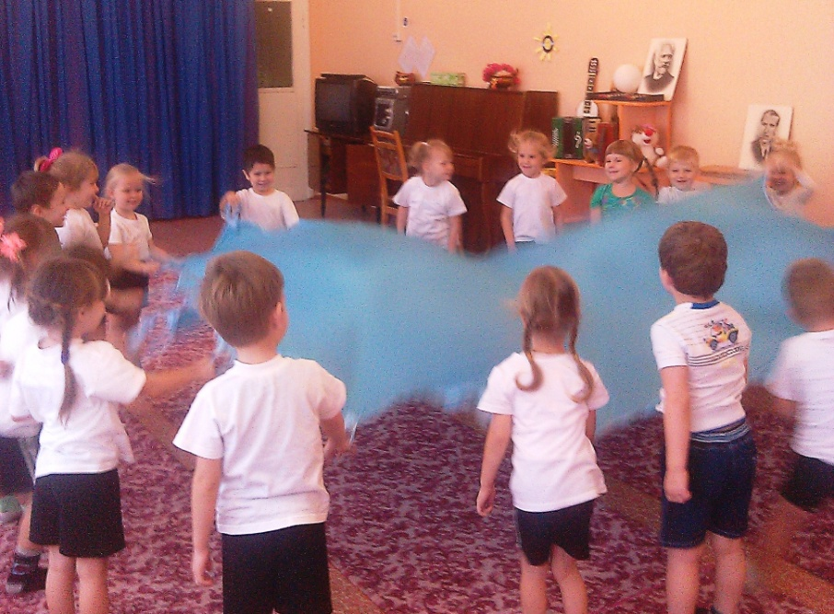
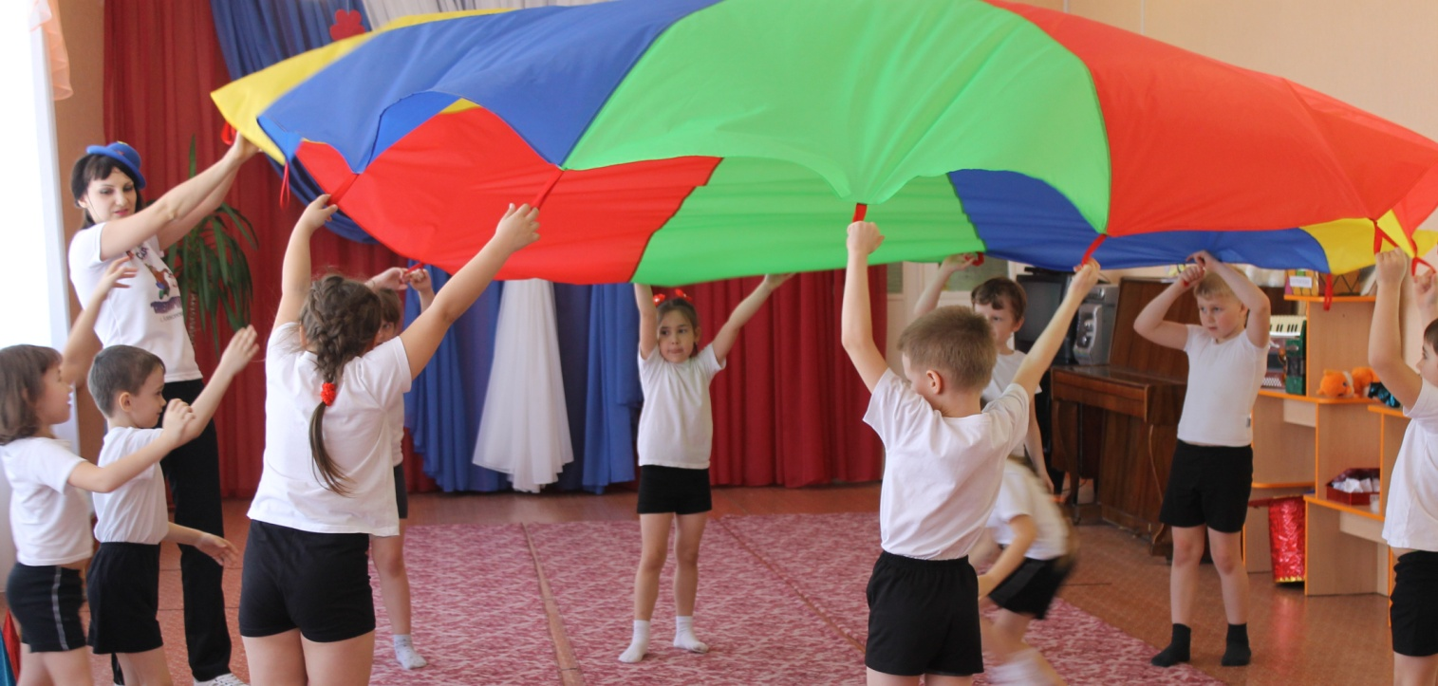
Нестандартное оборудование
Волна
Парашют

Slide 17
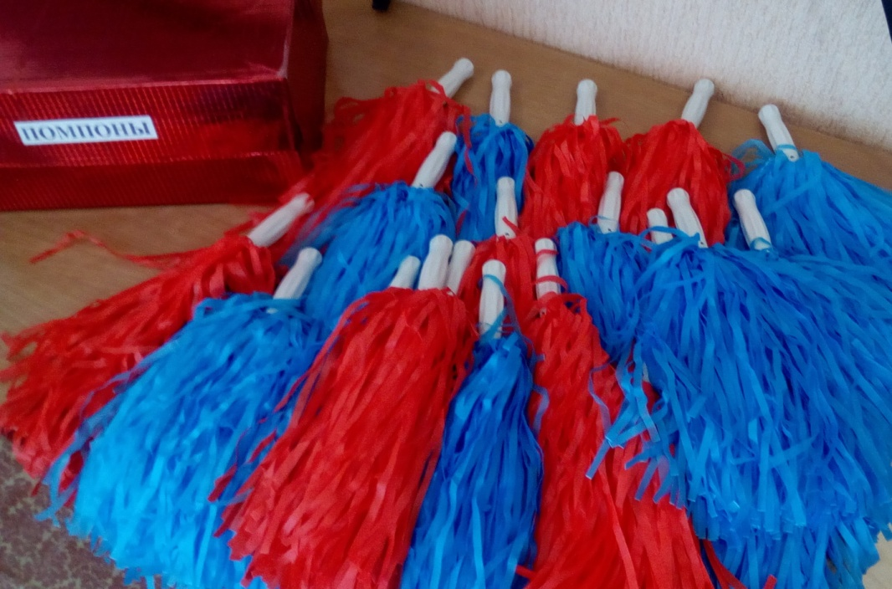
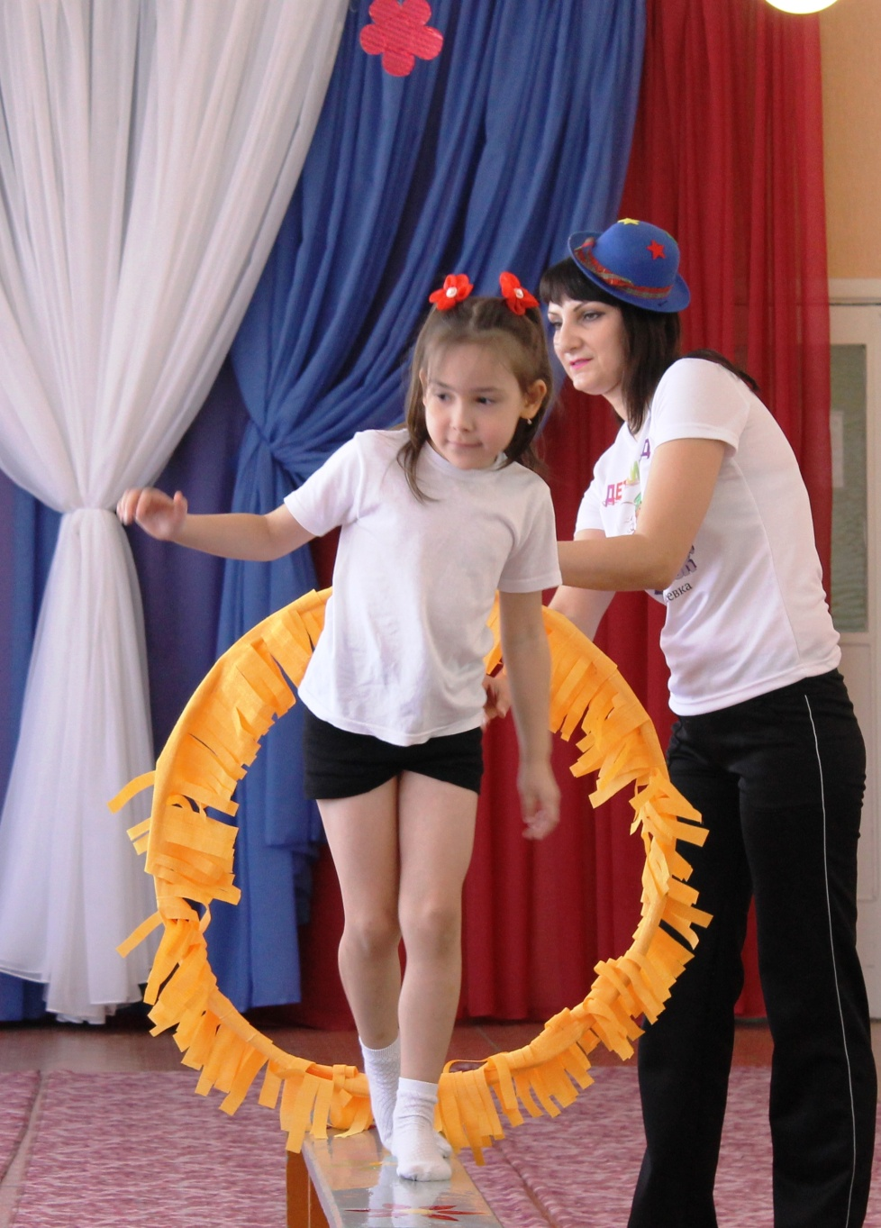
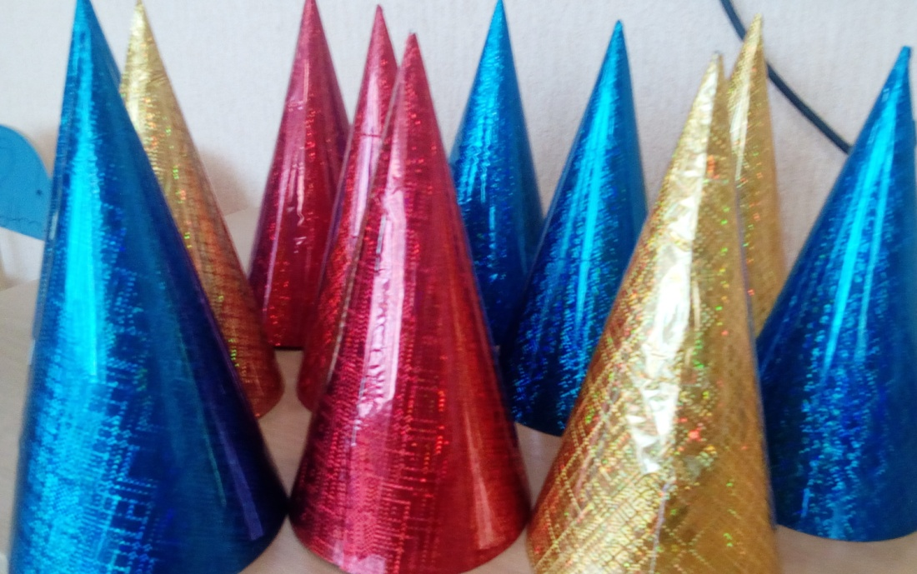
Нестандартное оборудование

Slide 18
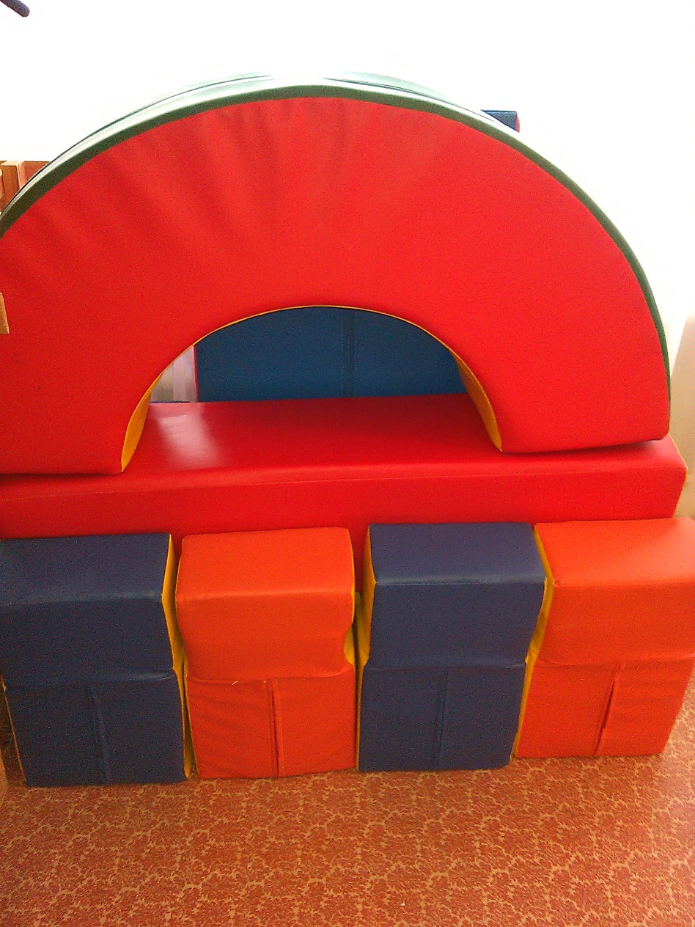
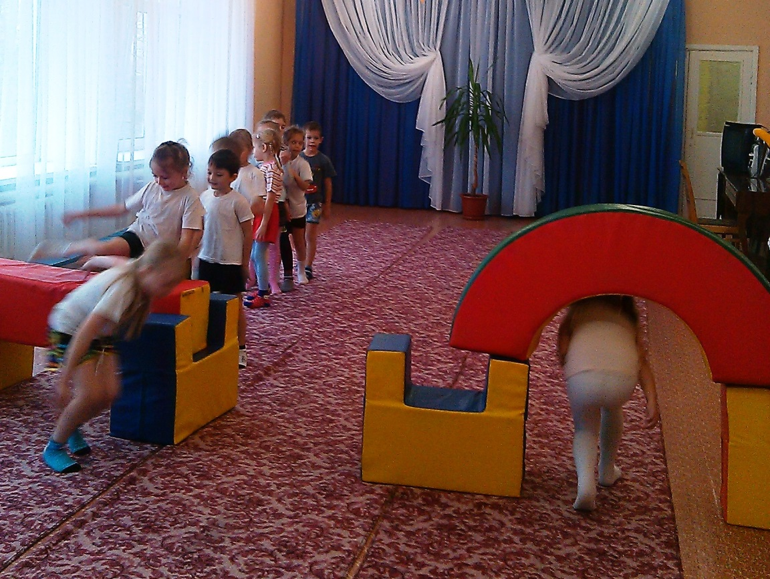
МЯГКИЕ
МОДУЛИ

Slide 19
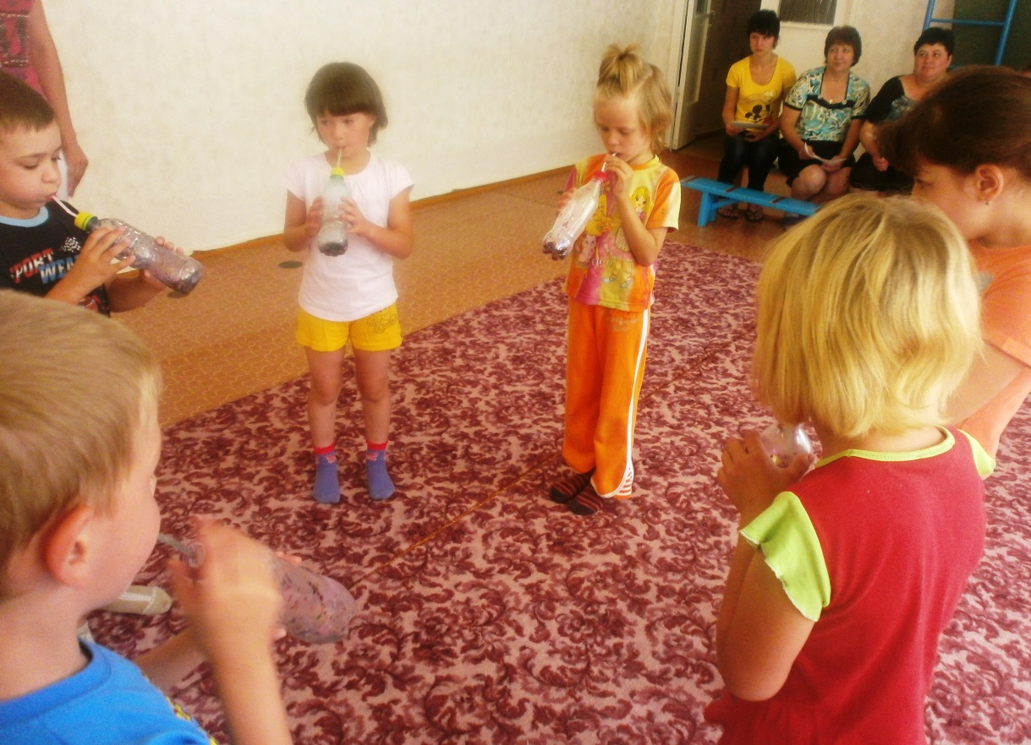
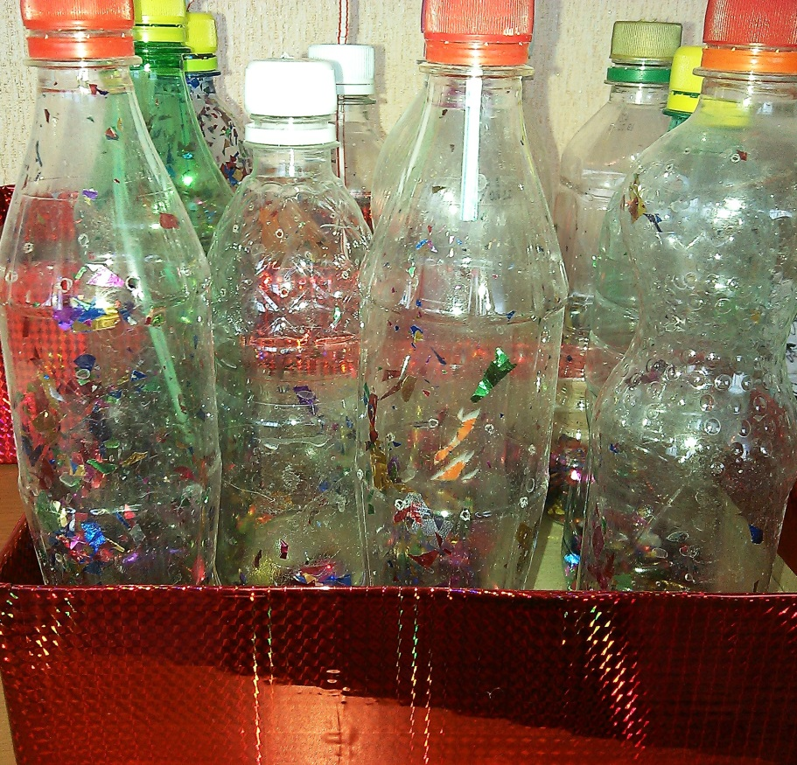
«ДЫХАТЕЛЬНЫЫ ТРЕНАЖЕРЫ»
Используется для проведения дыхательных гимнастик во время занятий, с целью повышения интереса детей к занятиям.

Slide 20
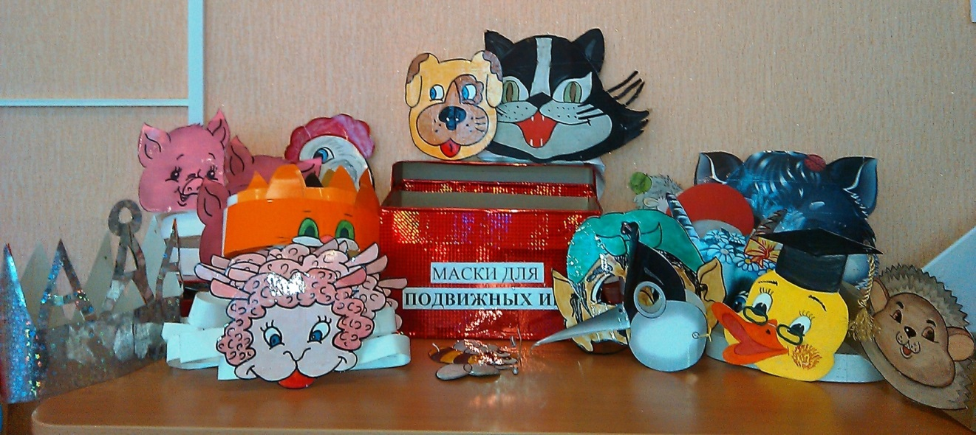
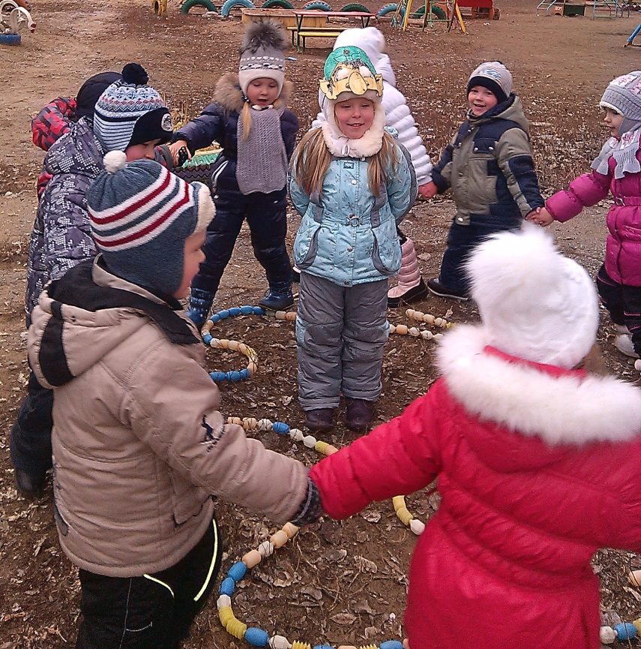
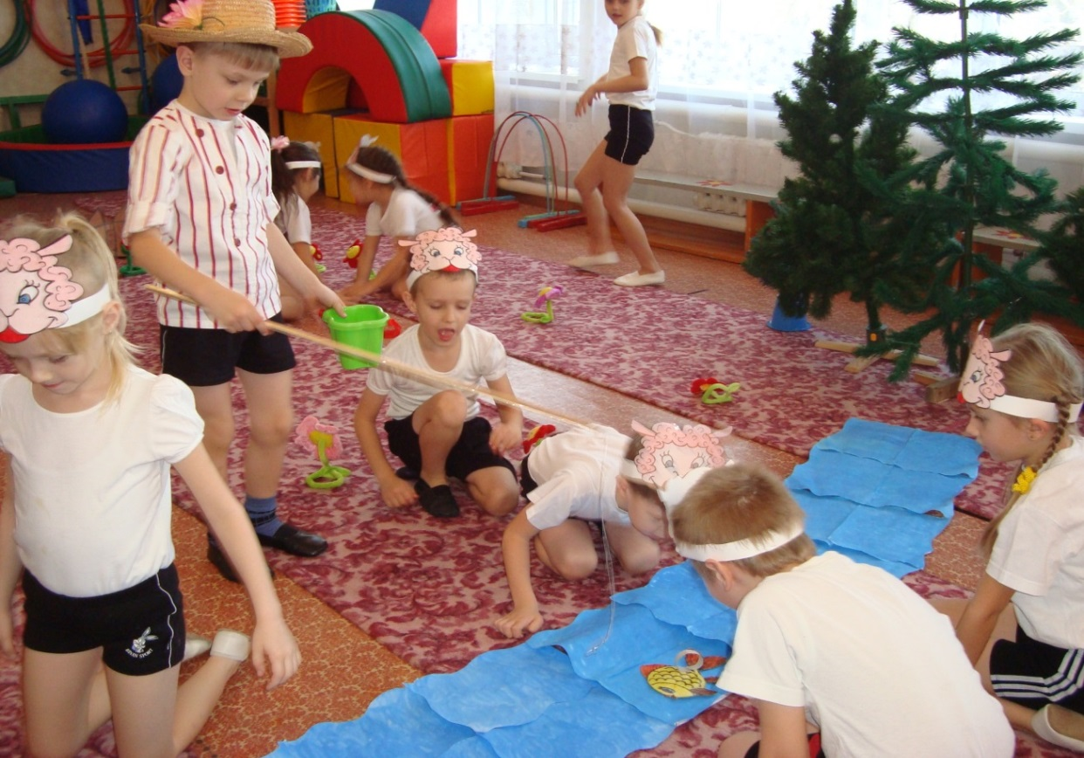
МАСКИ ДЛЯ ПОДВИЖНЫХ ИГР

Slide 21
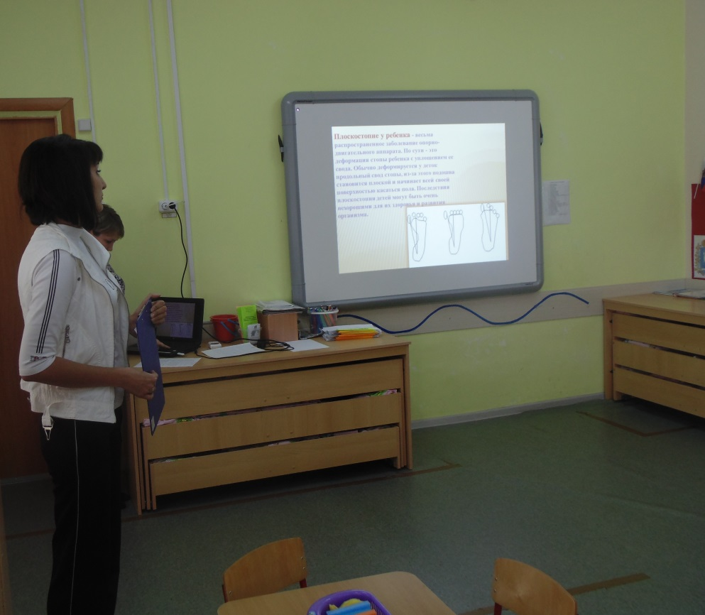
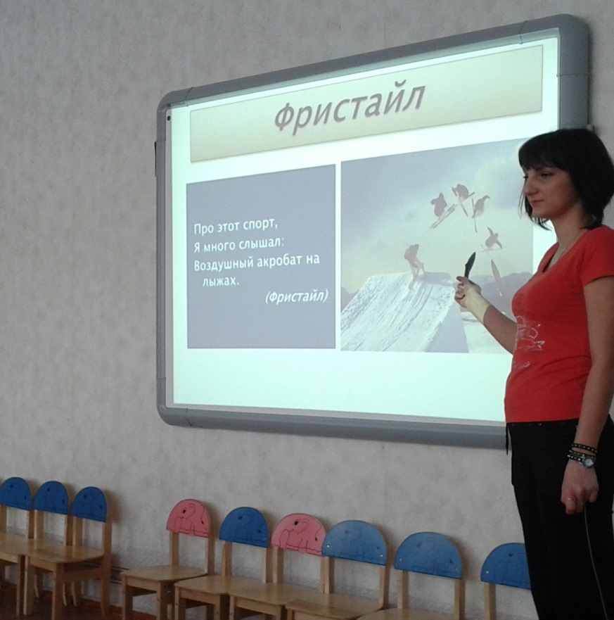
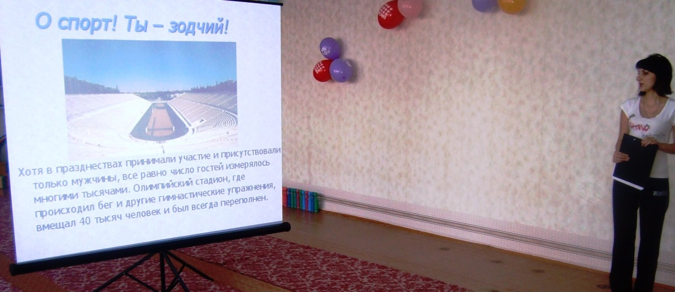
ИНТЕРАКТИВНАЯ ДОСКА И МУЛЬТИМЕДИЙНЫЙ ПРОЕКТОР

Slide 22
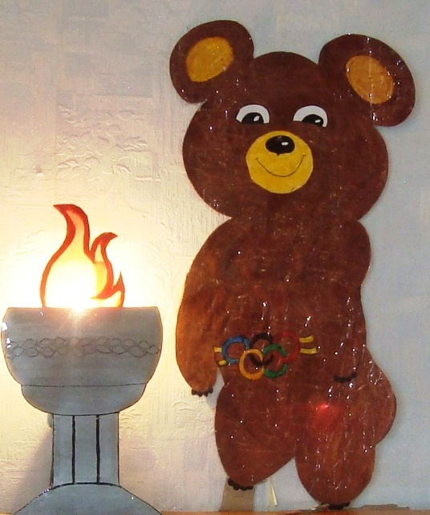
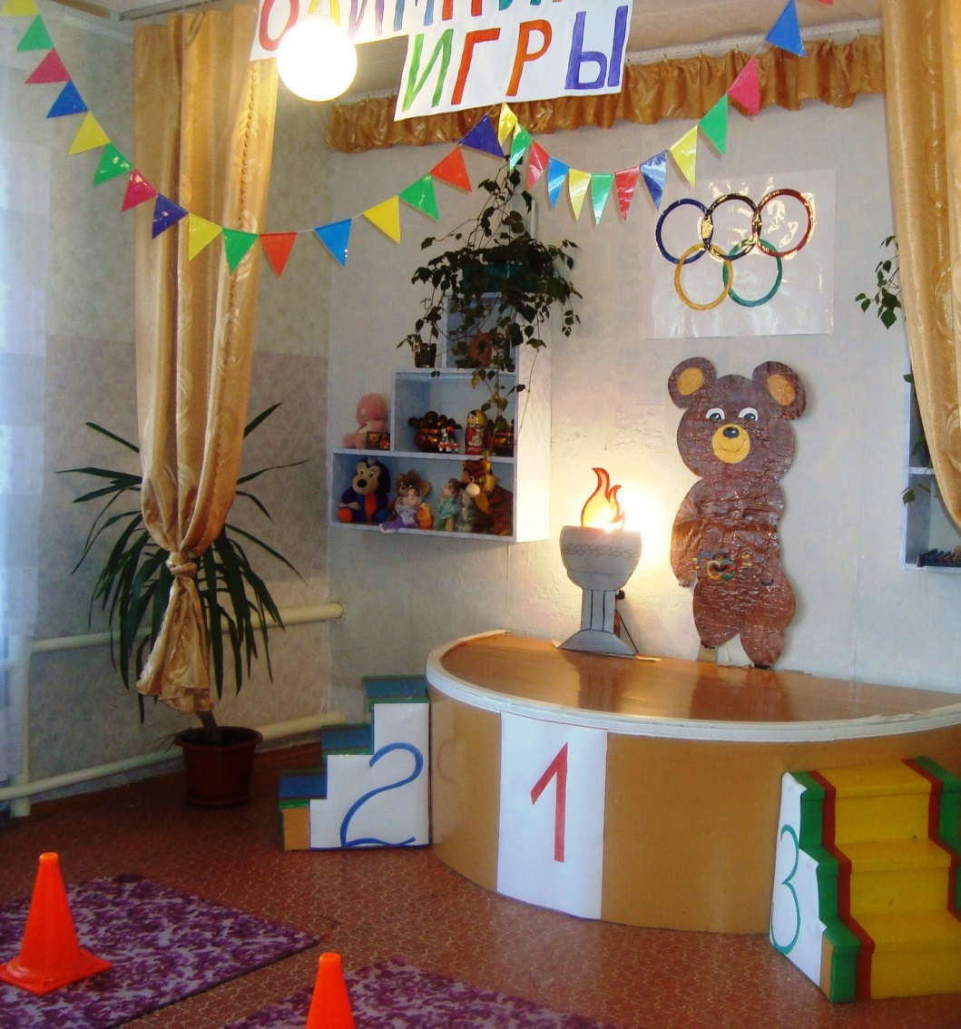

ОБОРУДОВАНИЕ ДЛЯ СПОРТИВНЫХ ПРАЗДНИКОВ И РАЗВЛЕЧЕНИЙ

Slide 23



Slide 24





Slide 25


Slide 26




Slide 27




Slide 28

Вывод:
развивающая предметно – пространственная среда в спортивном зале нашего детского сада строится таким образом, чтобы дать возможность наиболее эффективно развивать индивидуальность каждого ребенка с учетом его склонностей, интересов, уровня активности.
Спасибо за внимание!

